Slide 1
Музыкальная студия для детей 4-7 лет «Стрекоза»
Педагог: Канунникова Марина Владимировна
Музыкальный руководитель.
Образование: ФГОУ ВПО Уральская государственная консерватория (академия) имени М.П.Мусоргского, квалификация : «Концертный исполнитель, артист оркестра, артист ансамбля. Преподаватель»,
ГАУ ДПО«Волгоградская академия последипломного образования», квалификация: музыкальный руководитель Стаж педагогической работы более 10 лет

Slide 2
Музыкальные занятия по системе Карла Орфа
Цель: Развитие музыкальных способностей и развитие творческого потенциала детей с помощью: - импровизации (групповой и индивидуальной, двигательной и музыкальной),
- элементарного музыкального театра,
- активного слушания музыка,
- музицирования на элементарных музыкальных инструментах,
- ритмических игр и круговых танцев народов мира.

Slide 3
Форма занятий:
Музыкальные занятия с использованием игр и упражнений, направленных как на непосредственное музыкальное развитие, так и на развитие социально-коммуникативных навыков.
Творческие мастерские по изготовлению музыкальных инструментов и атрибутов к музыкально-театральным представлениям,
Итоговое музыкально-театральное представление или концерт.

Slide 4
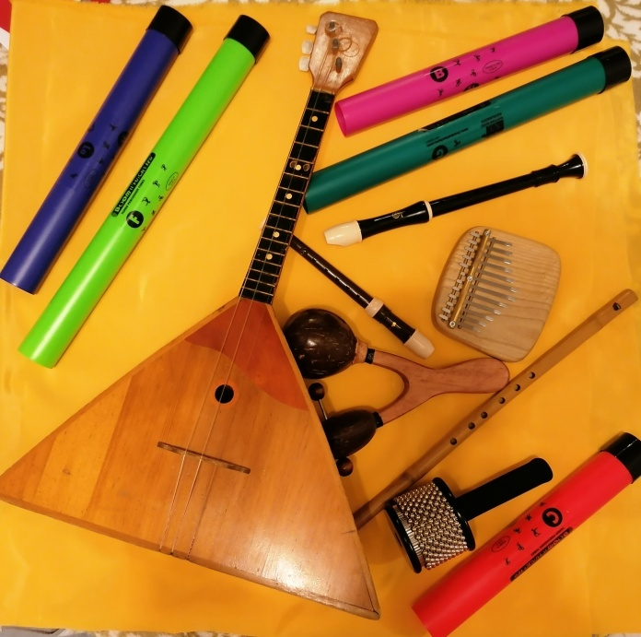
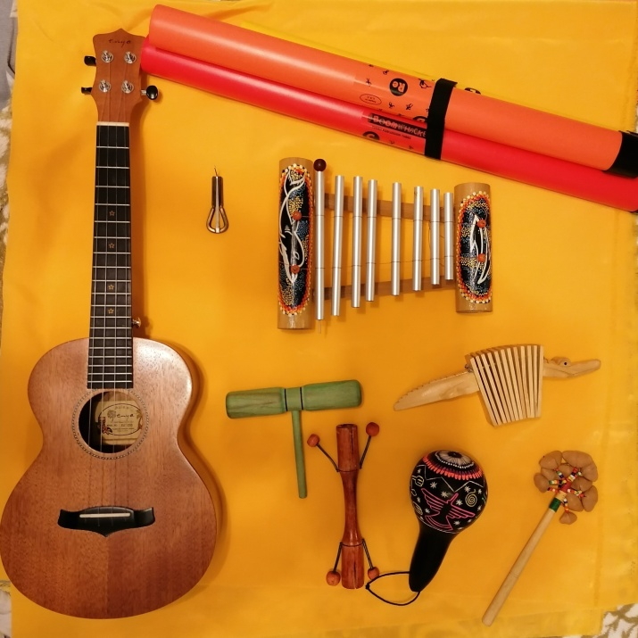
Занятия 2 раза в неделю
вторник/четверг
На занятиях используются музыкальные инструменты орф-оркестра (глекеншпиль, чайм-бары, металлофон, мелкие шумовые инструменты, различные барабаны, различные простейшие народные окарины из глины, свирели, а также разноцветные звучащие трубочки-бумвекерсы и колокольчики). Кроме того у детей есть возможность «вживую» услышать такие инструменты, как калимба, флейта, домра малая и домра альт, балалайка, гитара, укулеле.

Slide 5
Мы танцуем стихи и рисуем музыку, придумываем, озвучиваем и разыгрываем сказки (театрализация). У детей развиваются творческие способности, музыкальный слух, чувство ритма, координация, общая и мелкая моторика. Занятия проходят в игровой форме с использованием слова, движения, изображения. Дети познают предметный мир и мир звуков, с раннего возраста знакомятся с классической русской и зарубежной литературой и музыкой, культурой своего народа, фольклором других стран мира. В процессе занятий у детей развиваются:  речь;  восприятие;  память;  мышление;  воображение.

Slide 6
Приглашаем
в нашу студию!

